Slide 1
固体力学基础大作业
李 博
清华大学工程力学系
2020.04.13

Slide 2
大作业目的
培养大家将课本理论知识与实际相结合，尝试去解释日常现象或者解决工程实际问题。大作业完成过程中，希望同学们学会查找和阅读文献，并且归纳提炼出自己所希望问题，进行力学建模，继而借助于理论推导，模拟计算软件（例如ABAQUS或Matlab等），或动手实验，深入研究大作业所涉及的内容。期望这种小训练可以培养同学们的探索精神和动手能力，加深对课堂学习内容的理解，也为未来可能的科研探索做铺垫。

Slide 3
选题形式
提供的九道题目中任选一题

Slide 4
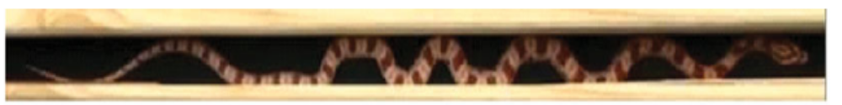
蛇穿过狭窄通道
蛇通过调整自身的形态穿过狭窄的通道，建模分析蛇的几何形态与通道几何参数的关系。可将蛇假设为圆柱形梁。

Slide 5
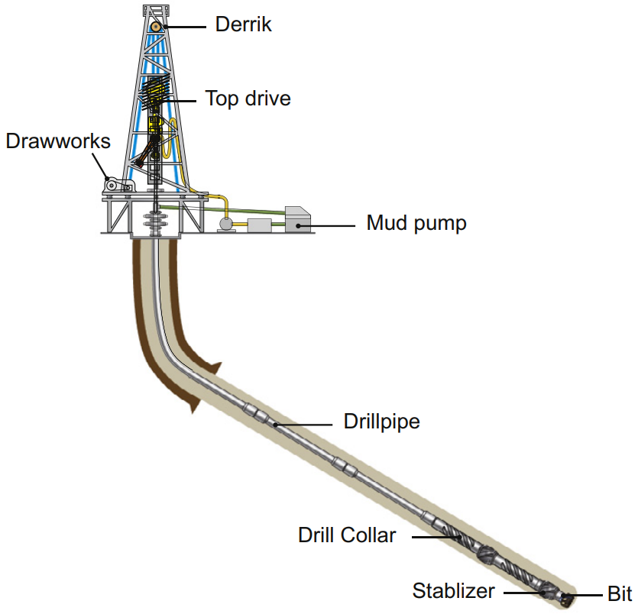
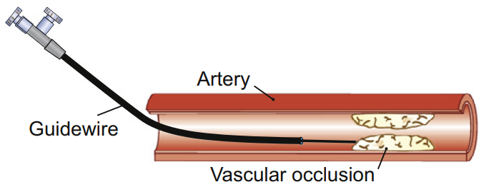
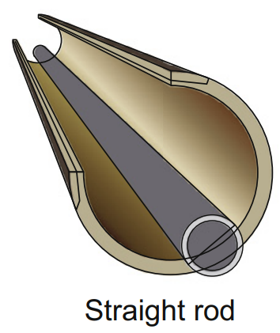
钻杆失稳及其他
圆杆在约束空间中的失稳。

Slide 6
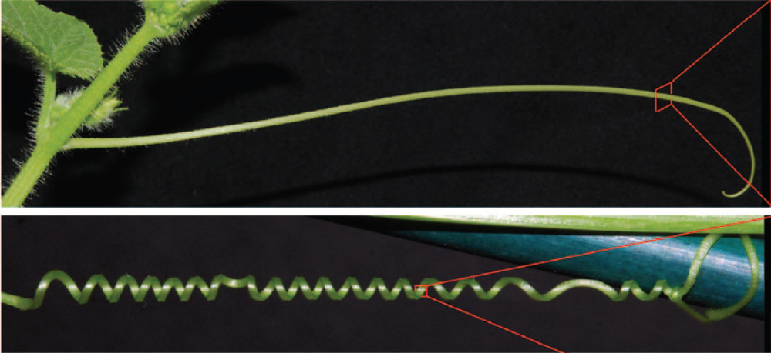
黄瓜须
建模分析卷曲态黄瓜须形成的力学机制。

Slide 7
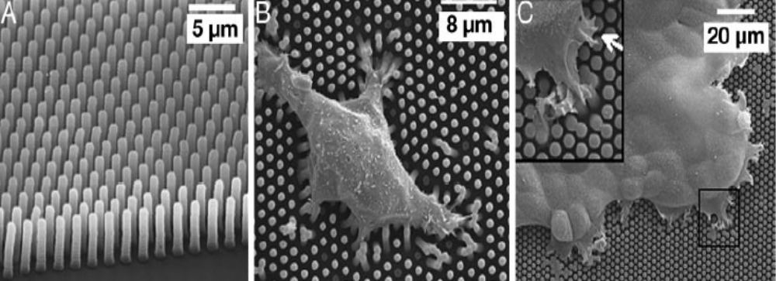
细胞收缩
细胞在微柱阵列上迁移与变形。求细胞面积收缩百分比为m时，微柱阵列的变形、细胞内的应力和变形分布。可假设细胞为圆盘形薄片，微柱为圆柱形杆。

Slide 8
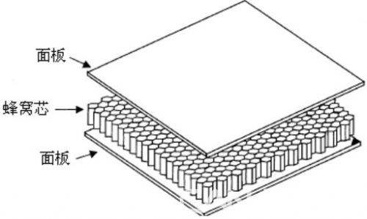
蜂窝结构
蜂窝结构的力学性能分析与应用。

Slide 9
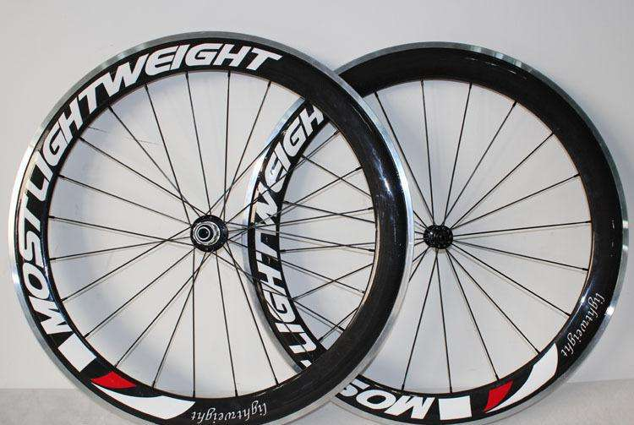
自行车辐条
自行车辐条的受力分析与强度设计等。

Slide 10
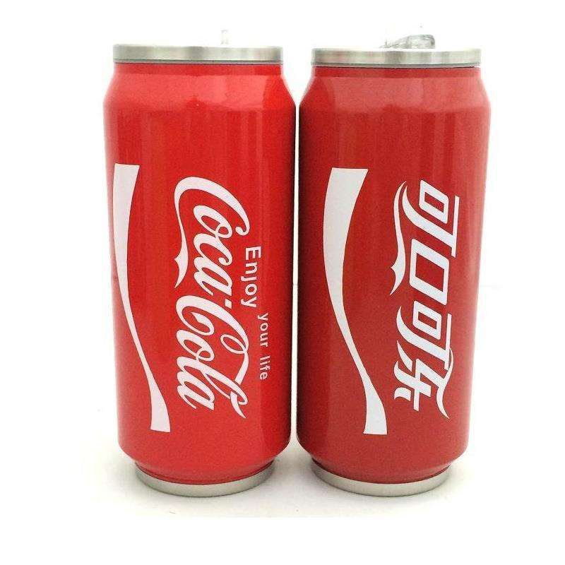
易拉罐
易拉罐的力学性能分析（如抗压、抗扭、抗失稳等）。

Slide 11
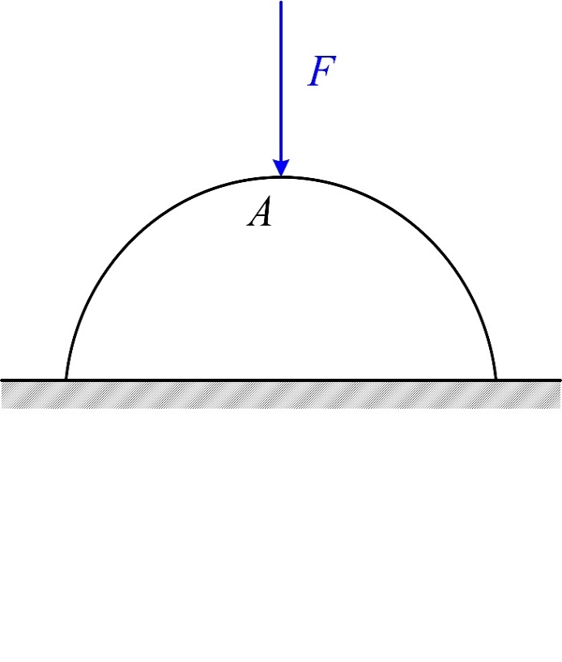
集中力压曲梁、壳体
空心物体在集中力F下A点附近的变形：
（1）被压物体为圆弧形曲梁；
*（2）被压物体为圆柱形壳体；
*（3）被压物体为圆球形壳体；
（4）对于上述情况，若被压物体内部有压强P，会出现什么变化？

Slide 12
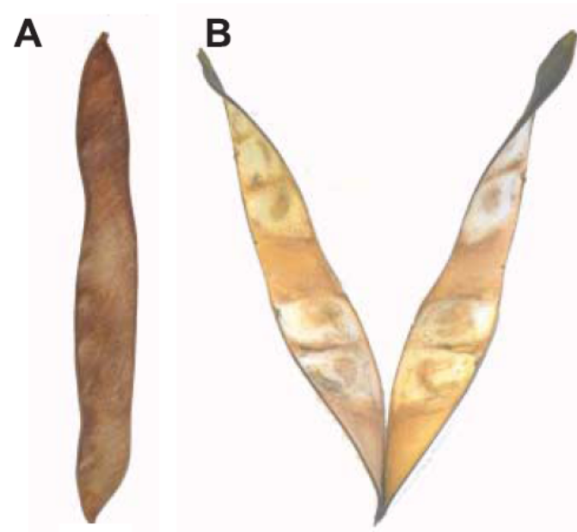
豆荚扭转变形
建模分析豆荚干燥裂开后发生扭转变形的原因。

Slide 13
考核要求
完成方式：独立完成
评阅：根据作业的质量，难度以及讨论问题的深度进行评分
雷同、抄袭文献，计零分！
要求：1）逻辑清楚，论证严密；
2）符号、公式定义清楚；
3）图表清楚，排版规范，参考科技论文格式；
4）第16周周五（6月5日）前提交.

Slide 14
谢谢大家！

